Slide 1
TIẾNG VIỆT 4 Tập 2
Tuần 32
Bài viết 1: Thuật lại một sự việc được chứng kiến hoặc tham gia

Slide 3
Em hãy trả lời câu hỏi sau:
Trong tuần vừa qua, có sự việc gì mà các em muốn kể cho cô và các bạn cùng nghe?

Slide 5
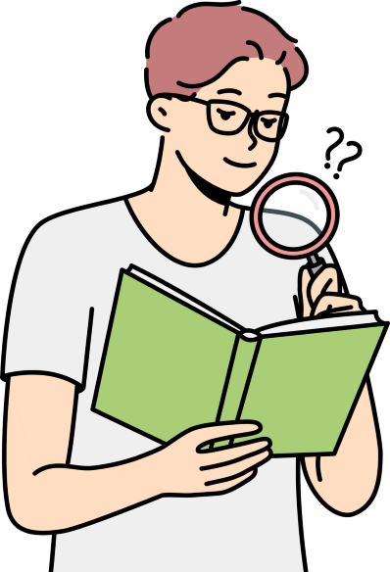
Bài văn “Ngày hội giao lưu”
HOẠT ĐỘNG NHÓM
Em hãy trả lời các câu hỏi sau:
Bài văn thuật lại sự việc gì?
Tác giả được chứng kiến hay tham gia sự việc?

Slide 6
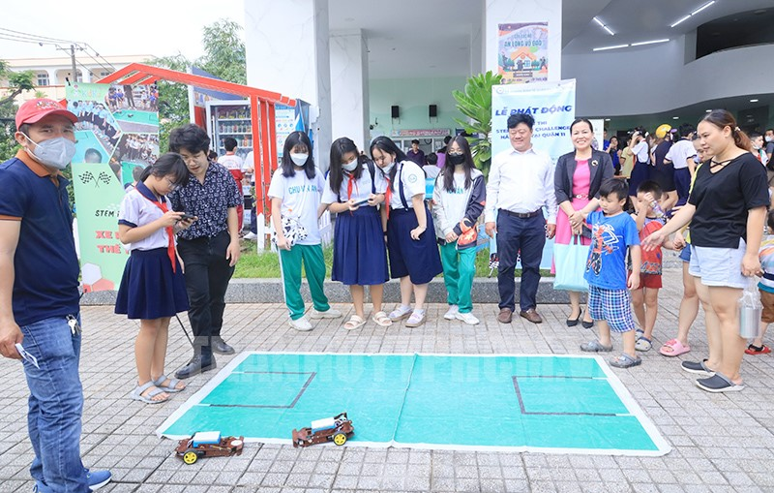
Bài văn “Ngày hội giao lưu”
Bài văn này thuật lại ngày hội giao lưu của các câu lạc bộ rô bốt ở một huyện.
Tác giả là người được chứng kiến sự việc.

Slide 7
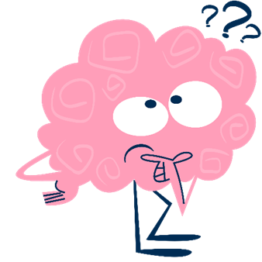
Em hãy trả lời các câu hỏi sau:
Sự việc được thuật lại theo trình tự nào?
Tác giả tự xưng là gì?
Theo em, tác giả còn có thể tự xưng bằng những từ nào nữa?

Slide 8
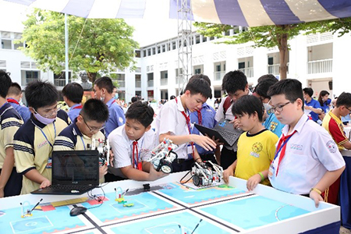
Sự việc được thuật lại theo trình tự thời gian.
Hoạt động diễn ra trước thì kể trước, hoạt động diễn ra sau thì kể sau.

Slide 9
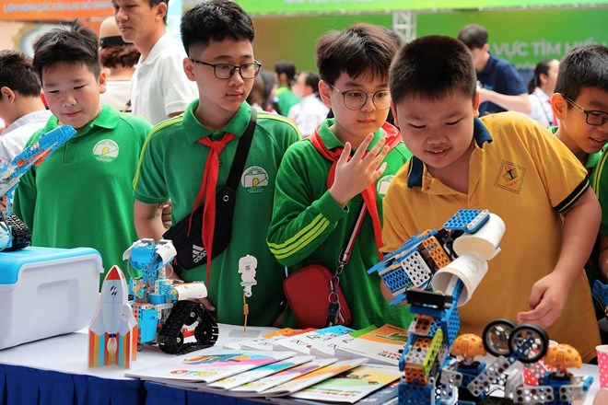
Sự việc được thuật lại theo trình tự không gian.
Nếu cuộc thi có nhiều hoạt động.
Diễn ra ở một số gian phòng khác nhau mà tác giả đều được chứng kiến.

Slide 10
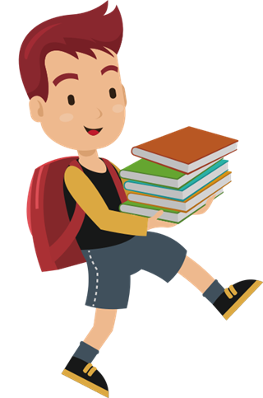
Tác giả xưng là “em”
Ngoài ra tác giả có thể xưng là “tôi”, “mình”

Slide 11
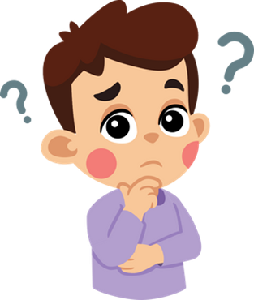
Ghi nhớ
Em hãy trả lời các câu hỏi sau:
Thuật lại một sự việc được chứng kiến hoặc tham gia là gì?
Thuật lại theo trình tự nào?
Người thuật xưng bằng các từ nào?

Slide 12
Ghi nhớ
Thuật lại một sự việc được chứng kiến hoặc tham gia
Là kể một sự việc có thật mà người thuật chuyện được chứng kiến (nhìn, xem) hoặc trực tiếp tham gia.
Có thể thuật lại sự việc theo trình tự
Trình tự thời gian.
Hoặc trình tự không gian.
Người thuật chuyện
Xưng là “tôi” hoặc “em”, “mình”,…

Slide 14
Nhiệm vụ
Nói với bạn theo 1 trong 2 đề sau:
Đề 1:
Thuật lại một tiết học (hoặc một buổi tham quan) của lớp em.
Đề 2:
Thuật lại một cuộc thi thể thao (hoặc một buổi biểu diễn nghệ thuật) mà em được xem.

Slide 15
Đó là tiết học (buổi tham quan, thi thể thao, biểu diễn nghệ thuật) nào?
Gợi ý
Mọi người làm gì trong sự việc đó?
Trong sự việc đó, có chuyện gì khiến em nhớ nhất?
Cảm nghĩ của em thế nào?

Slide 16
Đáp án gợi ý
Thuật lại một tiết học
Em sẽ kể về một buổi học STEM. Hôm đó, thầy Tuấn dạy chúng em lắp ráp rô bốt. Lúc đầu em cảm thấy lúng túng. Nhiều bạn bên cạnh em cũng vậy. Thầy phải đến từng nhóm hướng dẫn thêm. Về sau, chúng em lắp nhanh hơn. Buổi học rất vui và bổ ích. Thầy Tuấn nói tuần sau sẽ dạy chúng em điều khiển rô bốt.

Slide 17
Thuật lại một buổi tham quan
Em sẽ kể về buổi tham quan trại nông nghiệp công nghệ cao ở quê em. Trại này trồng các loại rau. Tất cả các vườn rau đều được trồng trong nhà kính. Mỗi khu vườn đều có máy điều hoà nhiệt độ, máy phun nước và thuốc trừ sâu. Giữa trang trại có một toà nhà gọi là trung tâm điều khiển. Ở đó có đủ loại máy móc để đo và điều chỉnh nhiệt độ, độ ẩm của mỗi khu vườn. Buổi tham quan đem lại cho em rất nhiều hiểu biết. Em mong thầy cô sẽ tổ chức cho quan chúng em nhiều buổi tham quan như vậy.

Slide 18
Thuật lại một cuộc thi thể thao
Em sẽ kể về cuộc thi kéo co giữa đội tuyển lớp em với đội tuyển lớp 4B trong ngày “Hội khoẻ” của trường. Cuộc thi diễn ra ngay trên sân trường. Mỗi đội tuyển có 5 bạn nam và 5 bạn nữ. Hai đội đứng ở hai bên đường ranh giới, cách đường này khoảng một mét. Cả hai đội cùng nắm một chiếc dây thừng to. Giữa sợi dây thừng buộc một chiếc khăn đỏ làm dấu. Cả hai đội phải ra sức kéo đội bạn về phía mình. Đội nào bị kéo quá đường ranh giới là đội ấy thua. Cuộc thi đã bắt đầu. Tiếng hò reo cổ vũ náo nhiệt. Có lúc đội lớp em bị kéo xô về đường ranh giới, suýt thua. Nhưng rồi các bạn lại cố gắng kéo đội bạn về phía mình. Kết quả, sau khoảng 10 phút giằng co, đội lớp em đã thắng. Nhưng cả đội thắng, đội thua đều cười rất vui. Chơi kéo co vui quá! Lần sau, nhất định em sẽ đăng kí tham gia đội tuyển của lớp.

Slide 19
Thuật lại một buổi biểu diễn nghệ thuật
Em sẽ kể về buổi tối cả nhà em xem vở kịch “Niềm vui của đảm gà nhà” trên tivi. Hôm ấy, gia đình em cơm nước, dọn dẹp xong là vừa đến giờ biểu diễn. Màn mở ra, ánh sáng màu chiếu lên, làm cho cái trại gà trên sân khấu cũng trở nên rực rỡ. Một đàn gà chạy vào, nhảy múa, rồi trò chuyện rất rôm rả. Bỗng từ trên cao, một con đại bàng rơi xuống. Chú diễn viên đóng vai đại bàng làm thế nào để nhảy từ trên cao xuống mà không bị thương nhỉ. Mẹ em giải thích: “Người ta thả chú ấy xuống bằng một sợi dây cáp móc vào lưng.” À, ra thế! Thấy đại bàng, mỗi con gà thể hiện một thái độ khác nhau: Con thì sợ, con thì chế giễu đại bàng gãy cánh. Chỉ có trống choai thương, dìu đại bàng ra cổng trại.

Slide 20
Thuật lại một buổi biểu diễn nghệ thuật
Bỗng nhạc lại nổi lên, bọn chồn, cáo, chuột đi vào. Chúng lăm le ăn thịt đàn gà. Cả đàn gà đang hoảng loạn thì từ cổng trại, đại bàng lại xuất hiện, làm cho lũ chồn, cáo, chuột chạy cuống cuồng. Em thích quá! Lúc này, cả đàn gà mừng rỡ, rối rít cảm ơn và xin lỗi đại bàng. Vở kịch hạ màn rồi mà em vẫn muốn xem tiếp. Bố em bảo: “Tháng sau, cả nhà sẽ mua vé, đi xem kịch ở nhà hát cho vui nhé!”.

Slide 22
CỦNG CỐ - DẶN DÒ
Hoàn thành Bài viết 1
Chuẩn bị bài Kể chuyện: Lửa thần

Slide 24
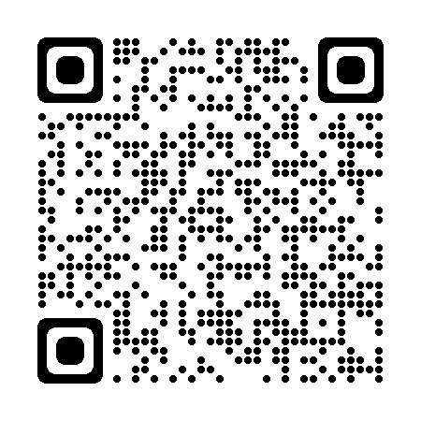
Để kết nối cộng đồng giáo viên và nhận thêm nhiều tài liệu giảng dạy,
mời quý thầy cô tham gia Group Facebook
theo đường link:
Hoc10 – Đồng hành cùng giáo viên tiểu học
Hoặc truy cập qua QR code

